Slide 1
Сказки из бумаги
Совместная работа воспитателя с детьми подготовительной группы
1 часть.

Slide 2
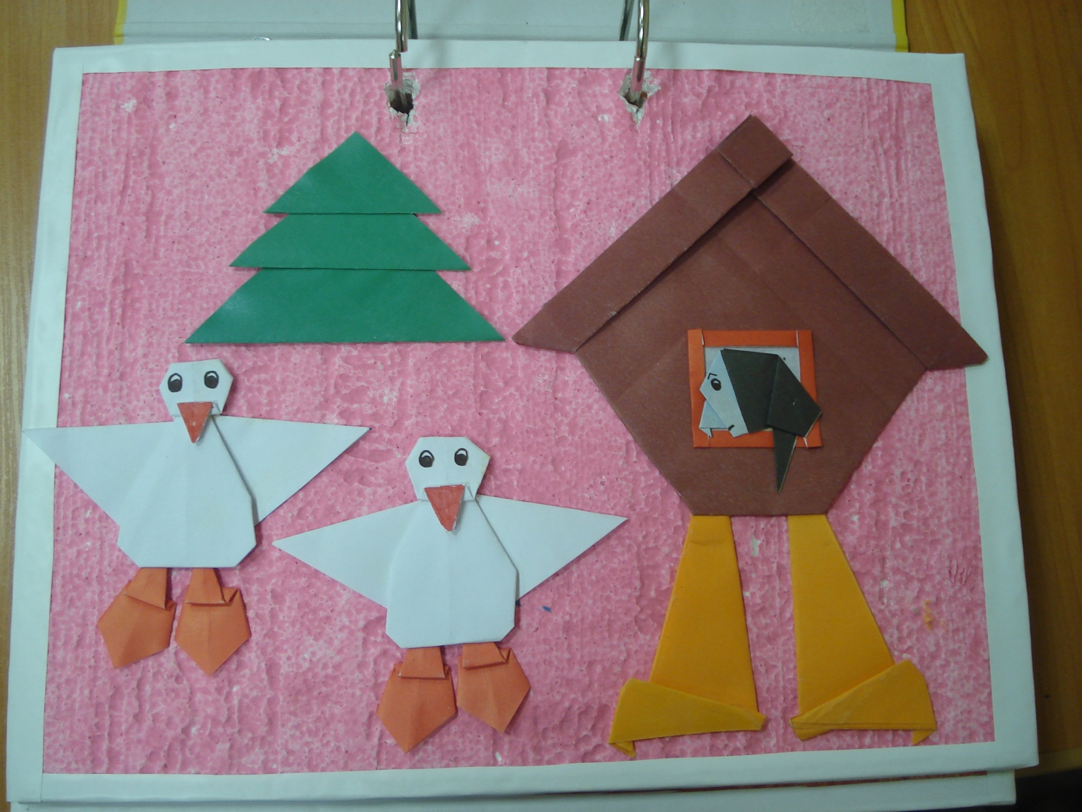
Гуси – лебеди.

Slide 3
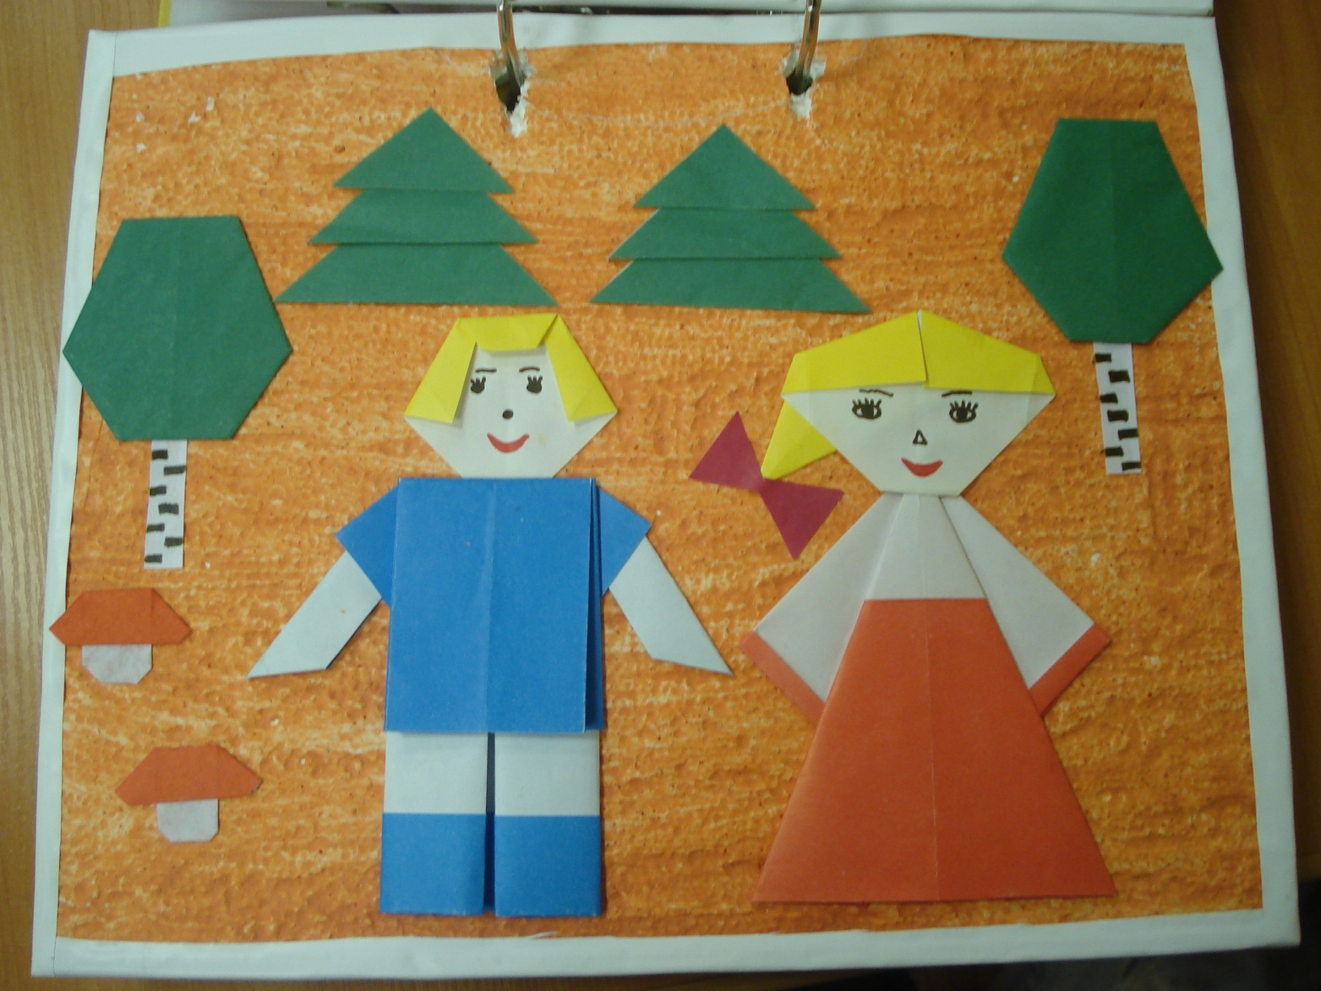
Сестрица Аленушка и братец Иванушка.

Slide 4
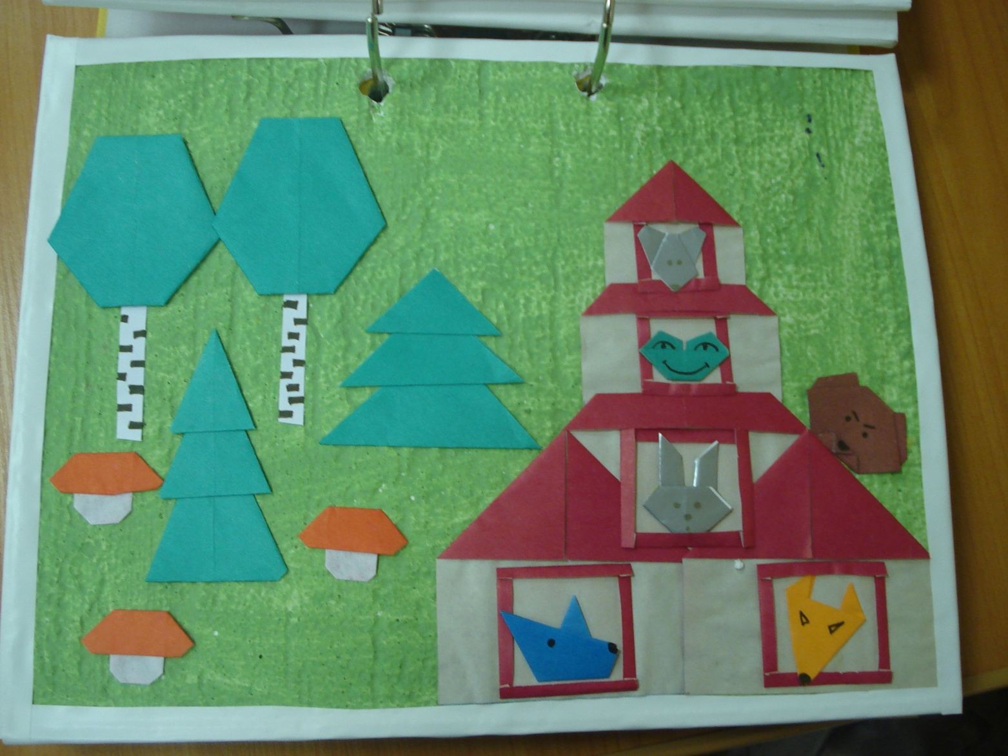
Теремок.

Slide 5
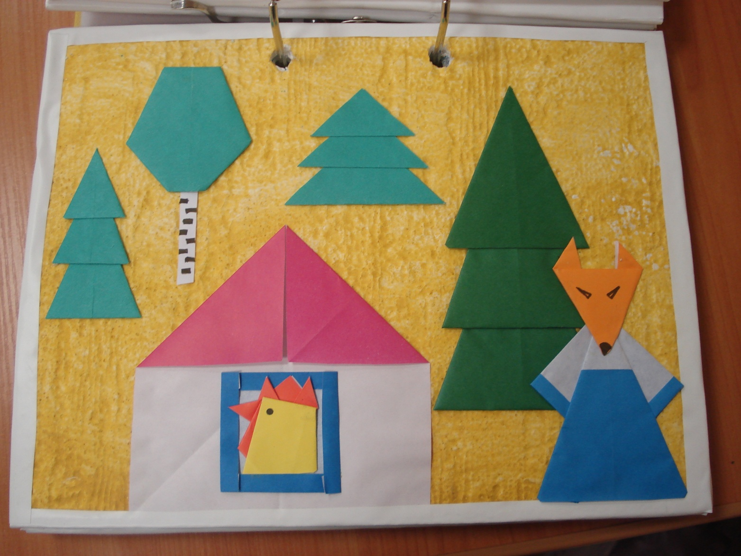
Кот, петух и лиса.

Slide 6
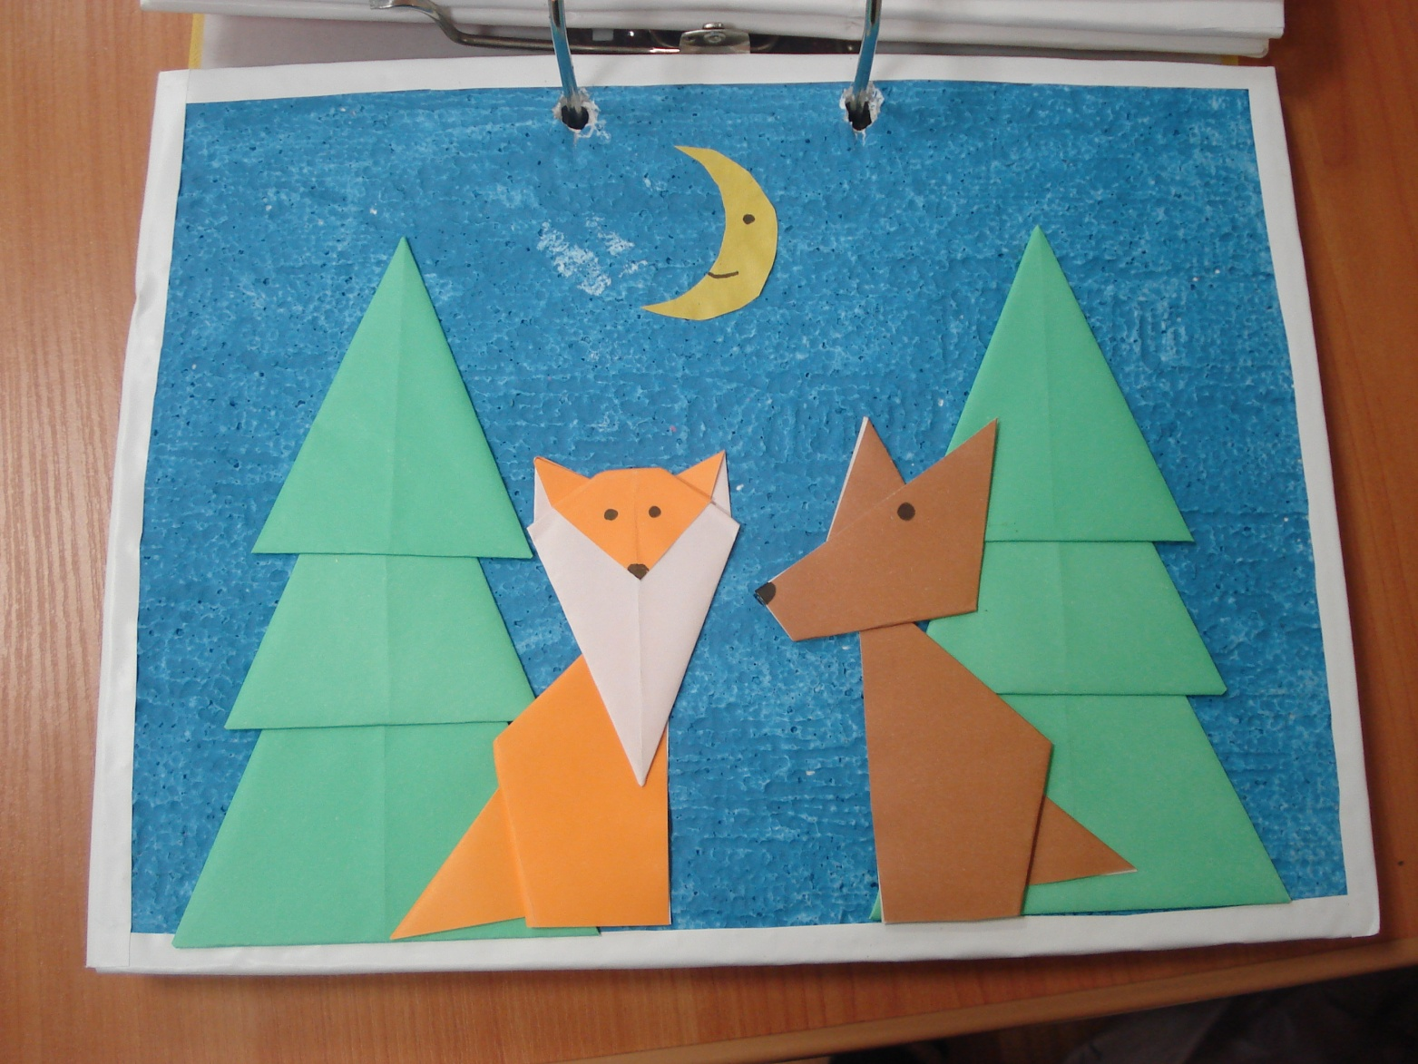
Волк и лиса.

